Slide 1

PELIGRO VOLCÁNICO Y LA GESTIÓN DE RIESGO DE DESASTRES EN PERÚ
Ing. Sheila Yauri
Dirección de Preparación
Agosto 2017

Slide 2
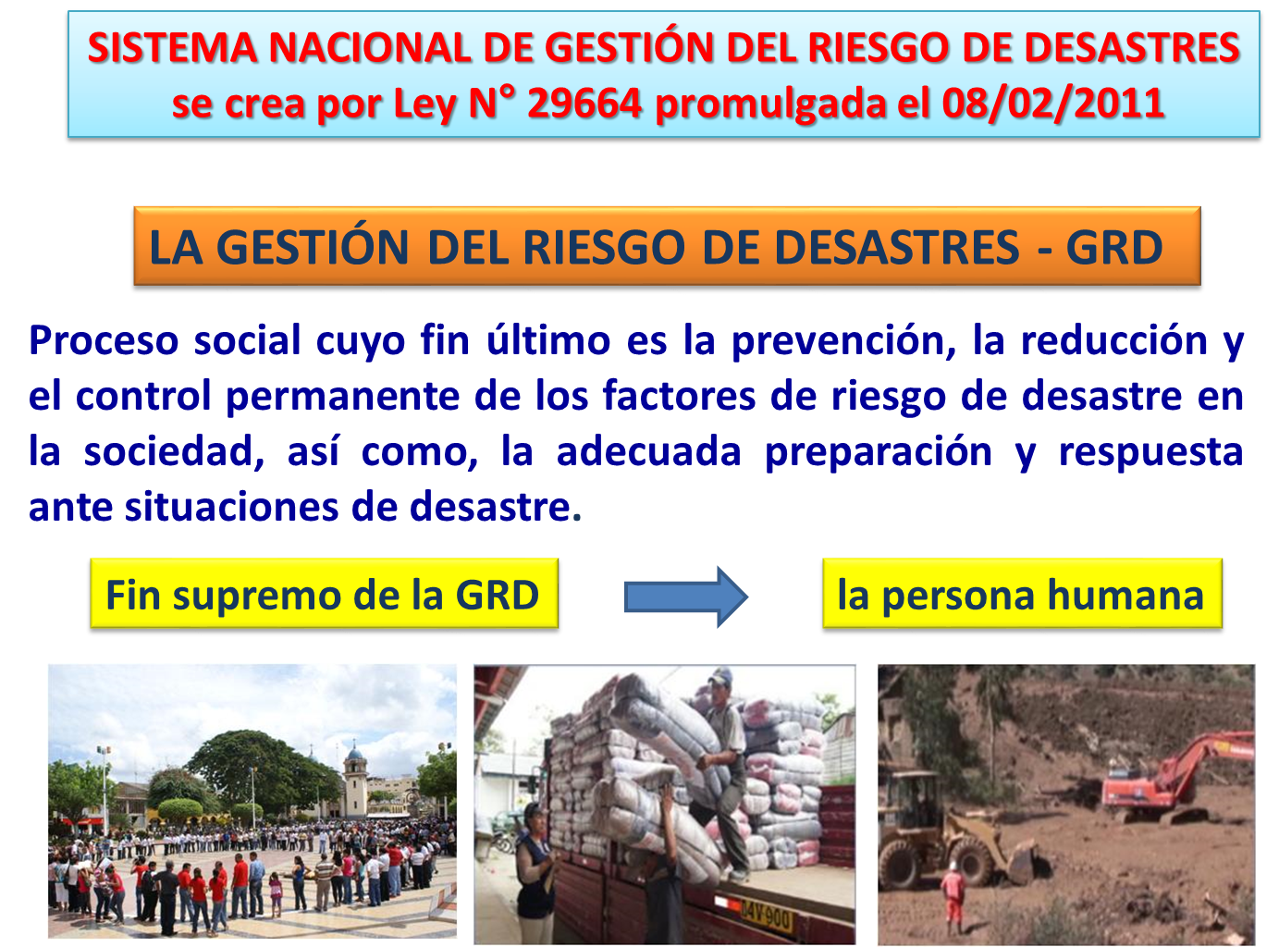
SISTEMA NACIONAL DE GESTION DE RIESGO DE DESASTRES
SINAGERD - LEY N 29664
(Art. 3)
La GRD está basada en la investigación científica y de registro de informaciones.

Slide 3
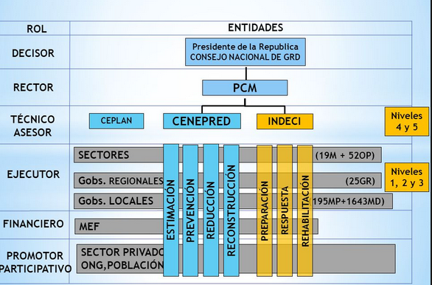
ESTRUCTURA DEL SINAGERD

Slide 4
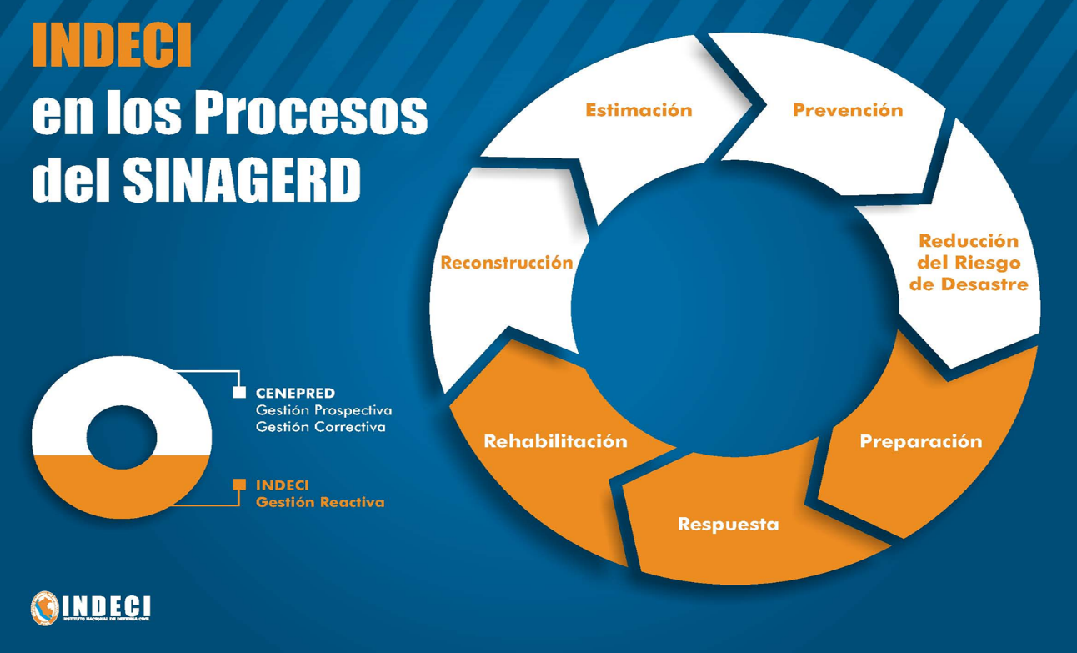
SINAGERD
COMPONENTES
GESTIÓN PROSPECTIVA
Evita y previene la conformación del riesgo futuro
GESTIÓN REACTIVA
Enfrentar emergencias y desastres
GESTIÓN CORRECTIVA
Mitigación del Riesgo
PROCESOS DE LA GESTIÓN DE RIESGO DE DESASTRES

Slide 5
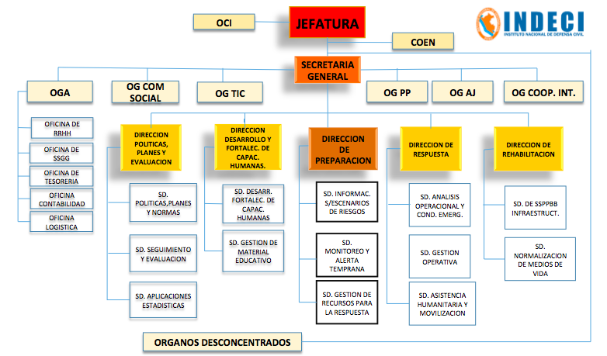
ESTRUCTURA DEL INDECI

Slide 6
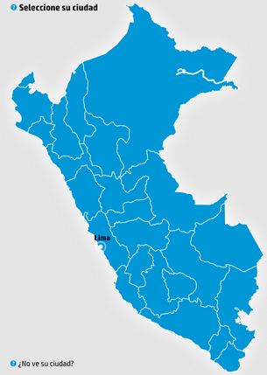


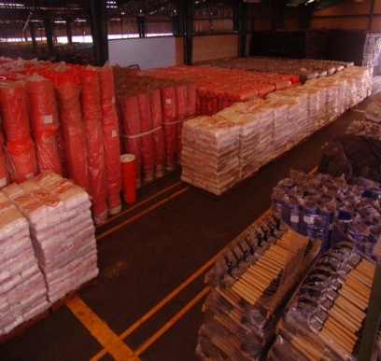
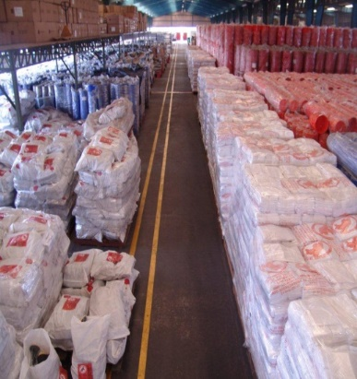
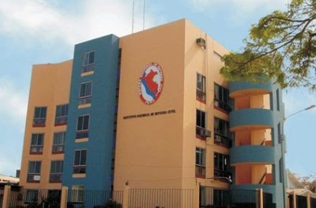
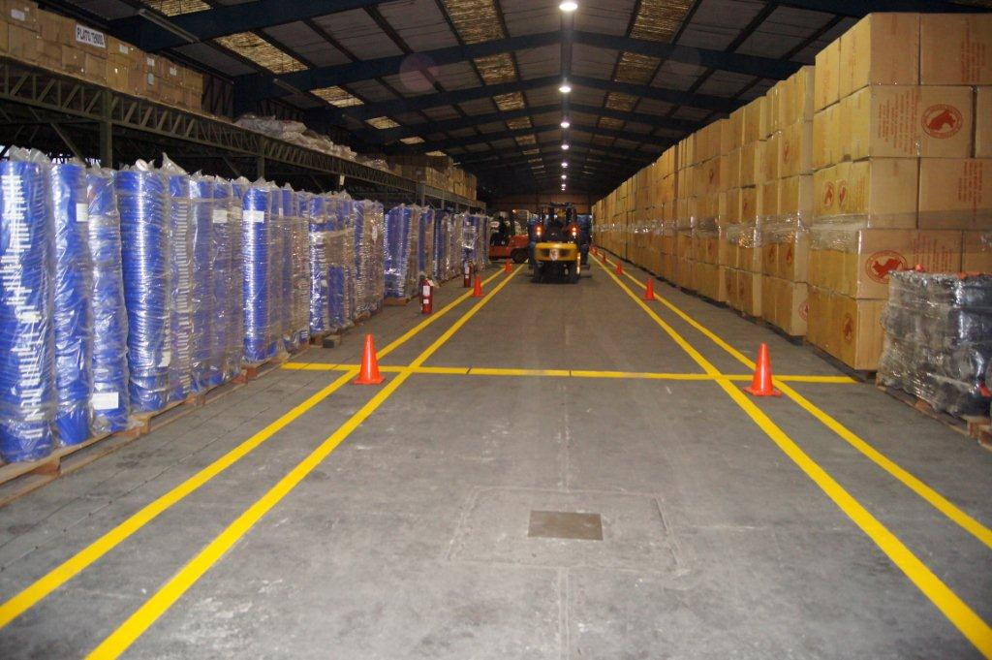
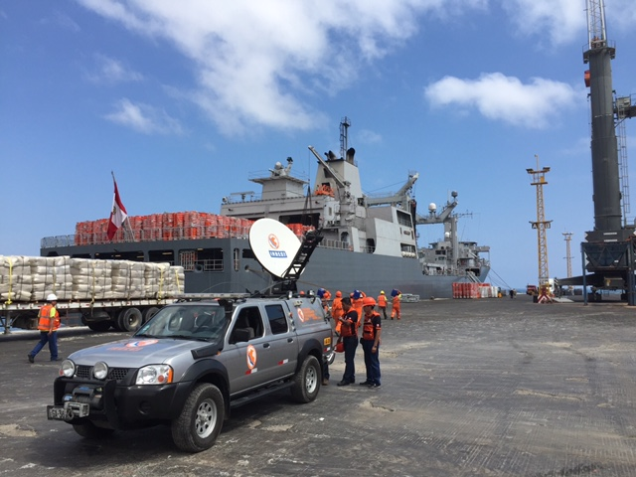
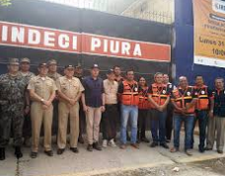
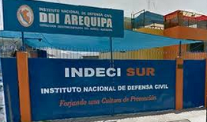
DIRECCIONES DESCONCENTRADAS
INDECI
ALMACENES

Slide 7
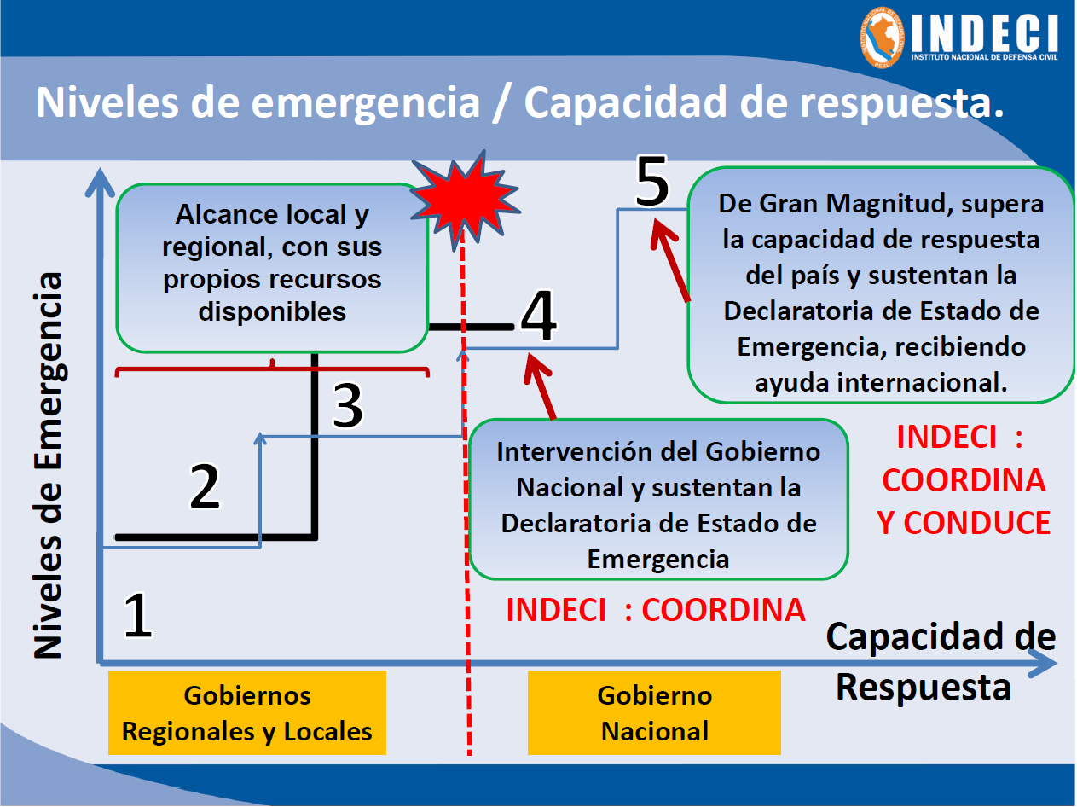
NIVELES DE EMERGENCIA

Slide 8
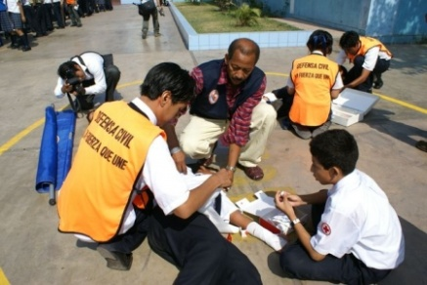
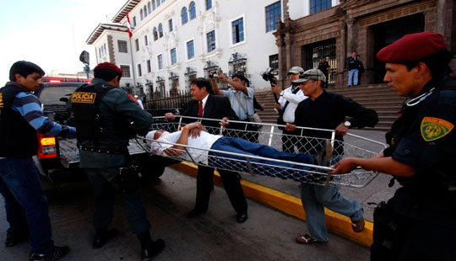
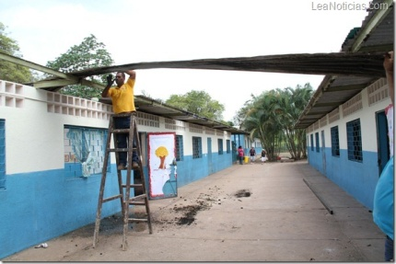
PROCESOS DE LA GESTIÓN REACTIVA
PREPARACIÓN
RESPUESTA
REHABILITACIÓN
Información sobre escenarios de riesgo
Planeamiento
Desarrollo de capacidades para la respuesta
Gestión de Recursos para la Respuesta
Monitoreo y Alerta Temprana
Información Pública y Sensibilización
Conducción y coordinación de la atención de la emergencia o desastre
Análisis Operacional
Búsqueda y Salvamento
Salud
Comunicaciones
Logística en la Respuesta
Asistencia Humanitaria
Movilización
Restablecimiento de servicios públicos básicos e infraestructura
Normalización progresiva de los medios de vida
Continuidad de servicios
Participación del sector privado

Slide 9
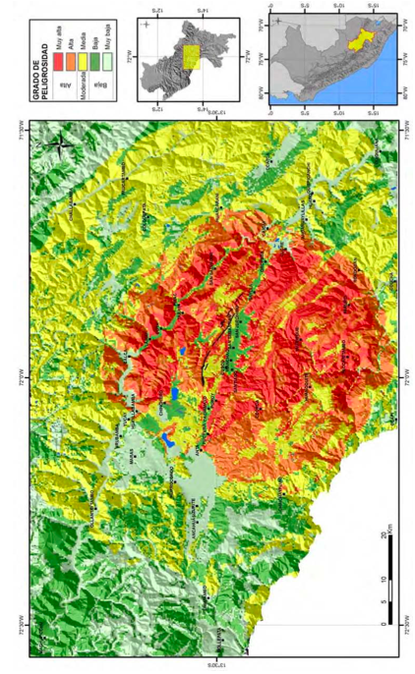
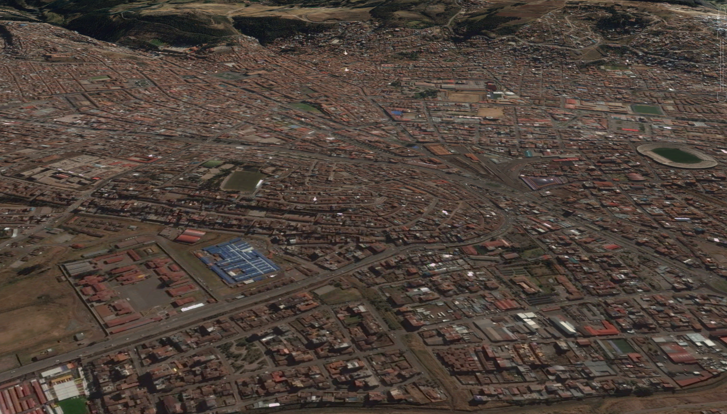
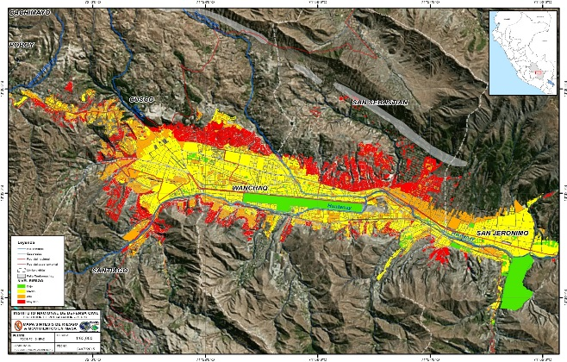
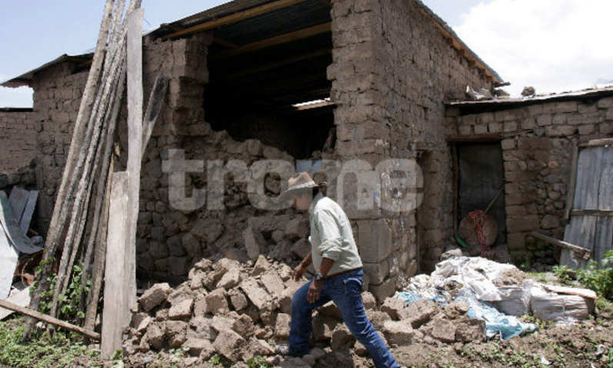
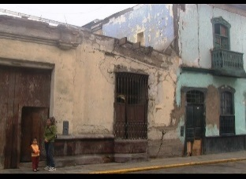
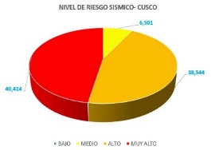
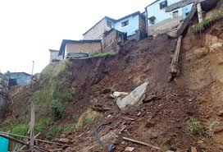
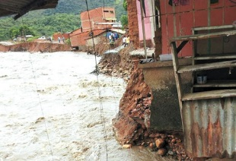
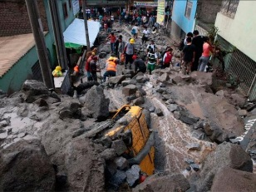
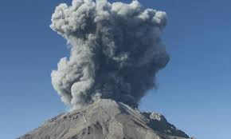
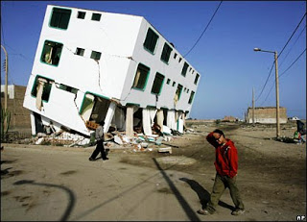
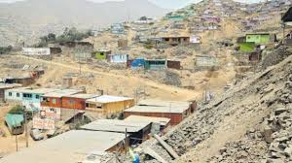
CONOCIMIENTO DEL RIESGO
PELIGRO
VULNERABILIDAD
RIESGO
PÉRDIDAS
- Económicas
- Humanas
PELIGRO
RIESGO
VULNERA-
BILIDAD
EXPOSICIÓN
FRAGILIDAD
RESILIENCIA
ACCIONES (PREPARACIÓN, RESPUESTA Y REHABILITACION)

Slide 10
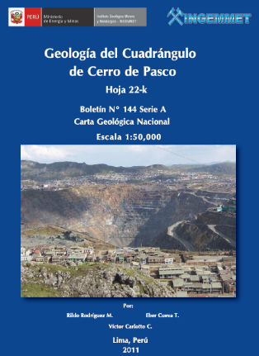
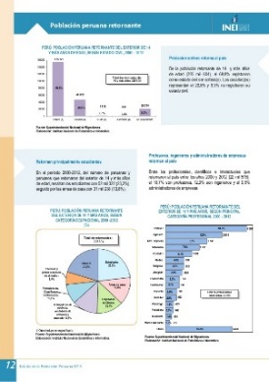
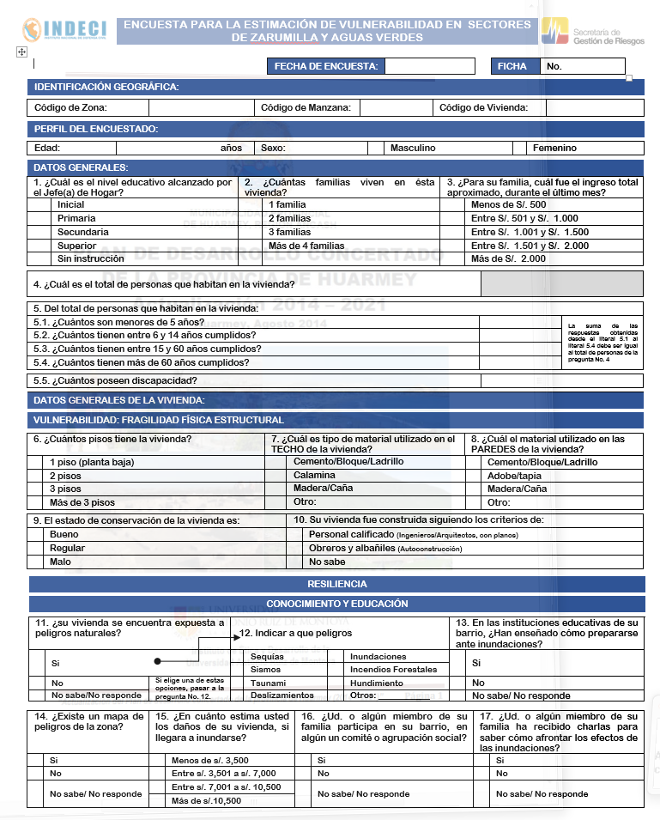
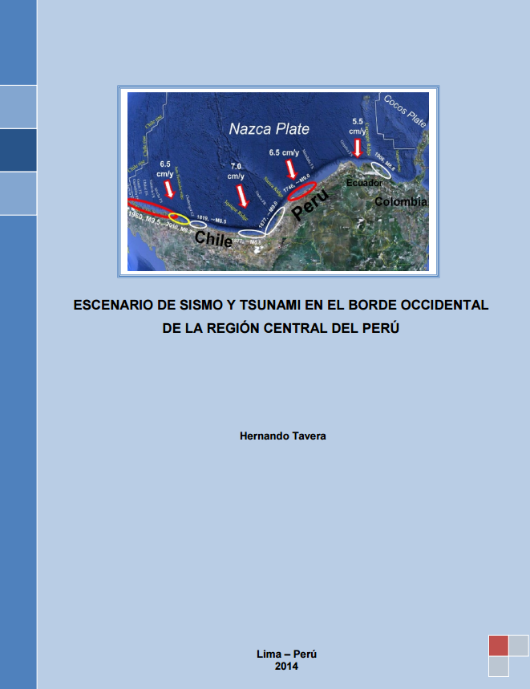
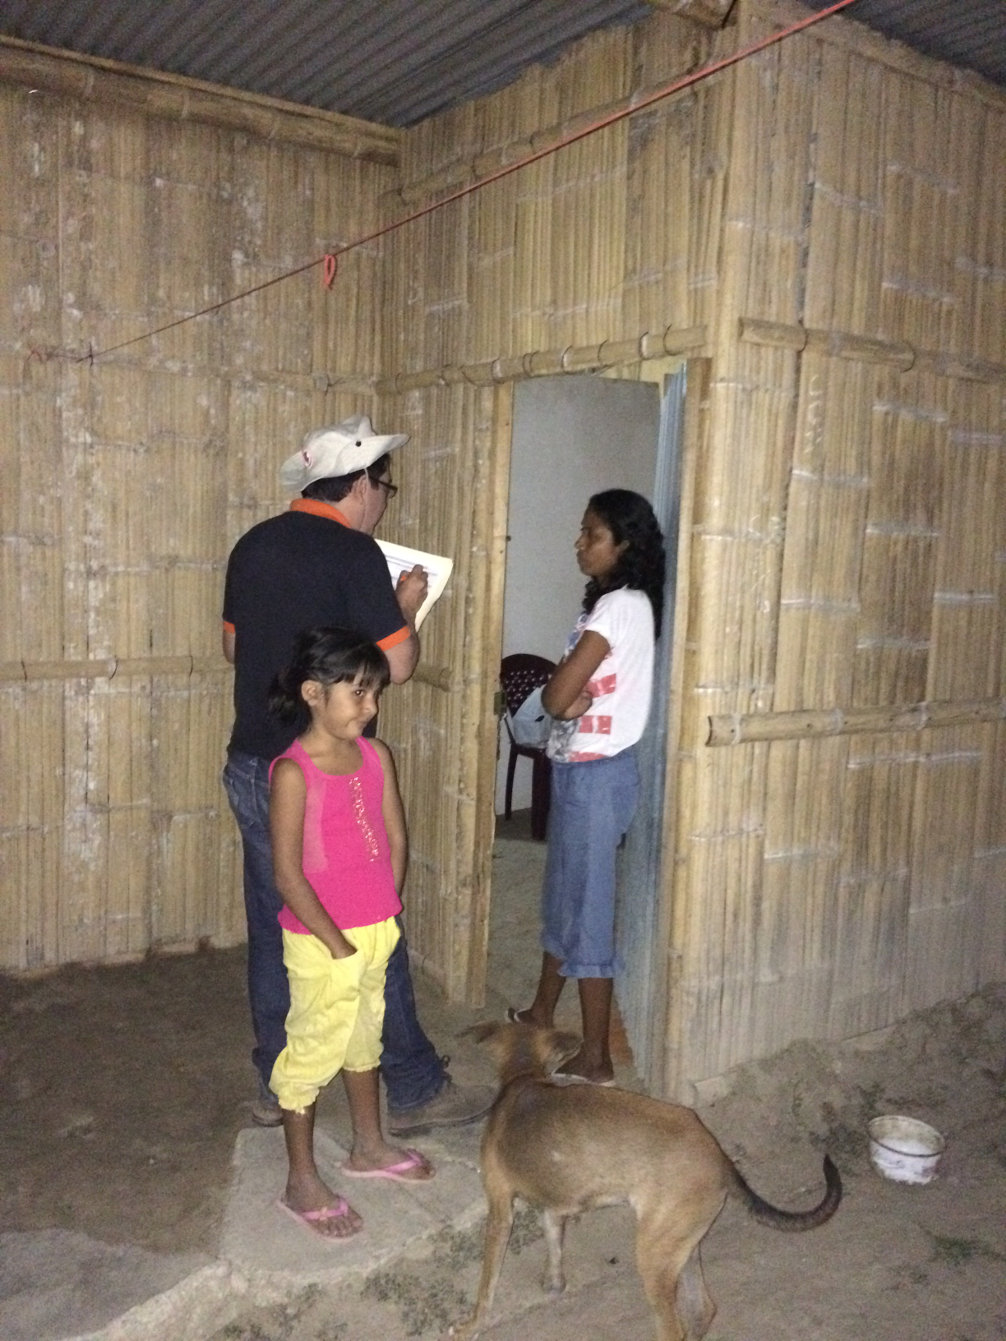
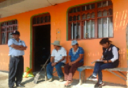
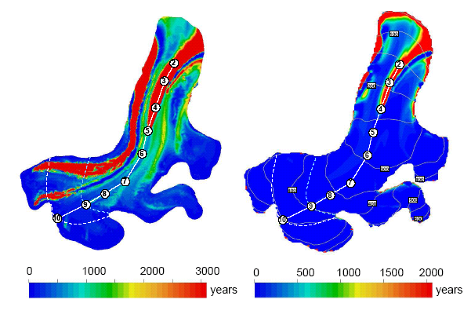
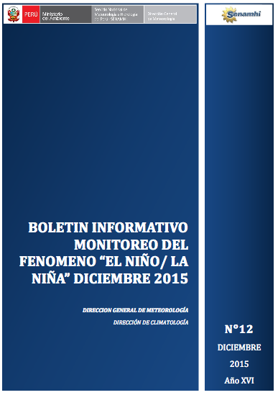

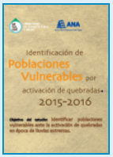
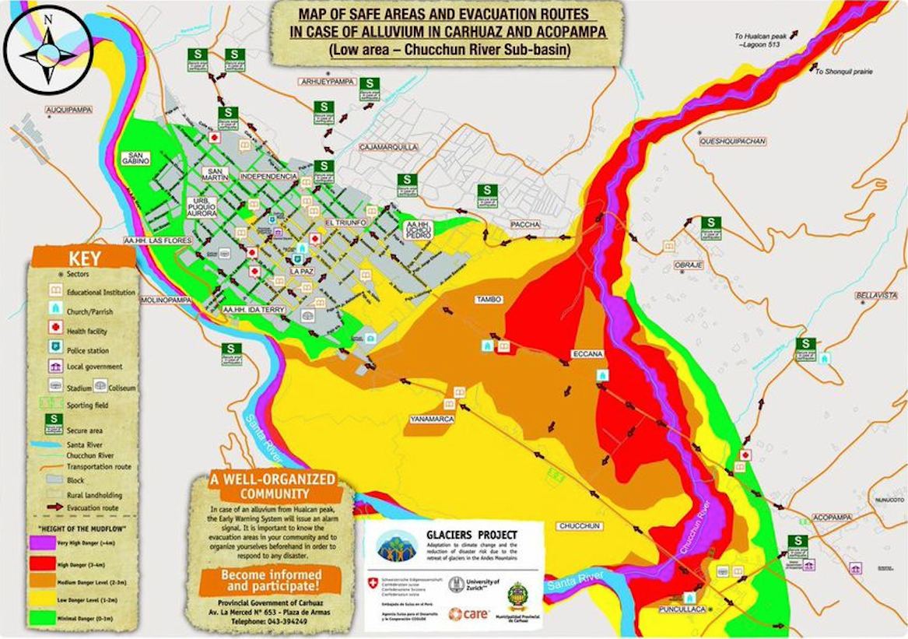
ANÁLISIS DEL PELIGRO Y VULNERABILIDAD
Datos e
información sobre el peligro
Análisis de la vulnerabilidad
Exposición
Fragilidad
Resiliencia
Instituciones Técnico Científicas
Información de instituciones públicas y privadas
Trabajo en campo
Aplicación
Notes:
Fuente: http://www.slideshare.net/akashtk/basics-of-remote-sensing

Slide 11

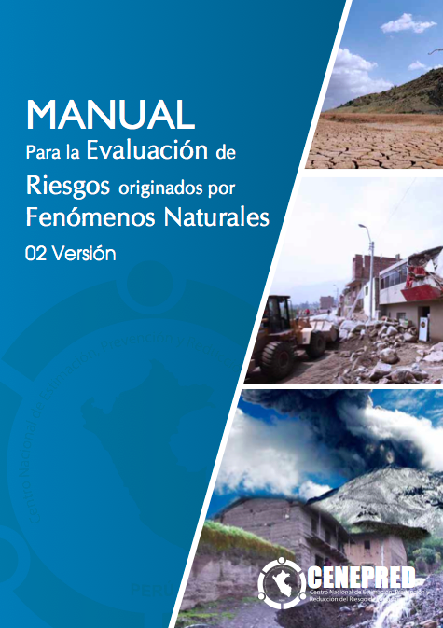





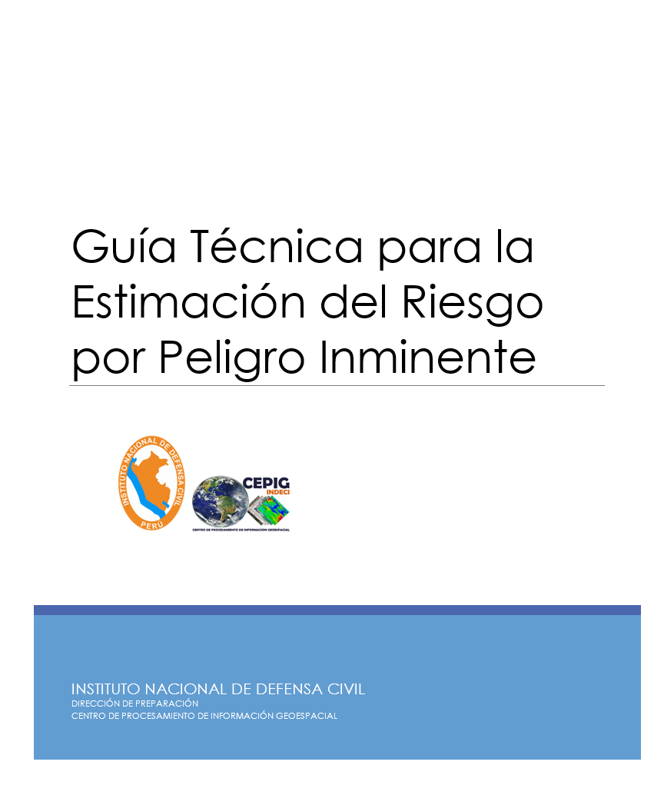

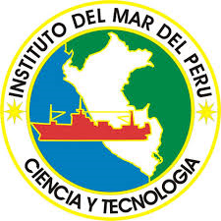

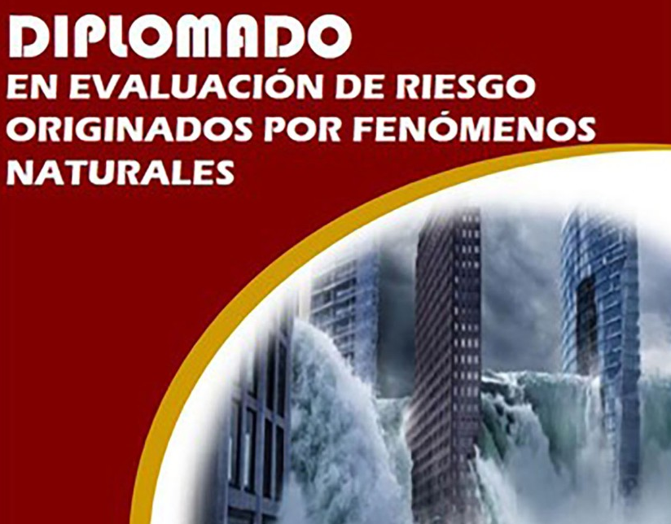
EVALUACIÓN DEL RIESGO

Slide 12
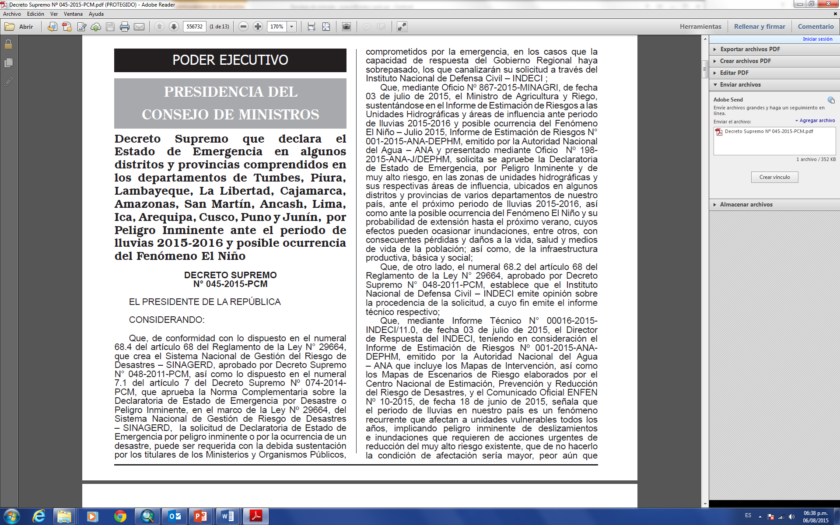
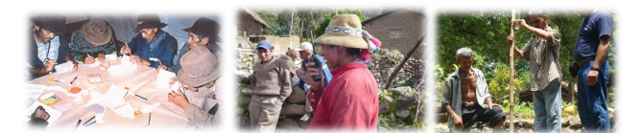
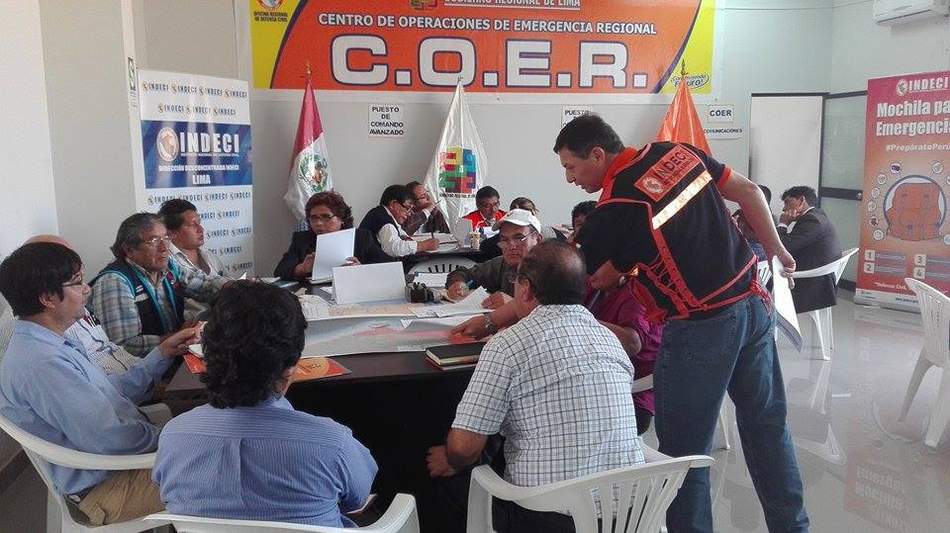
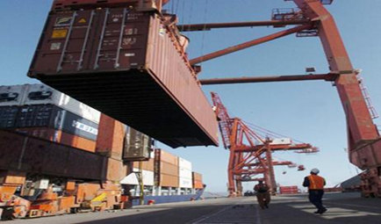
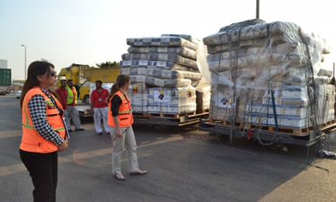
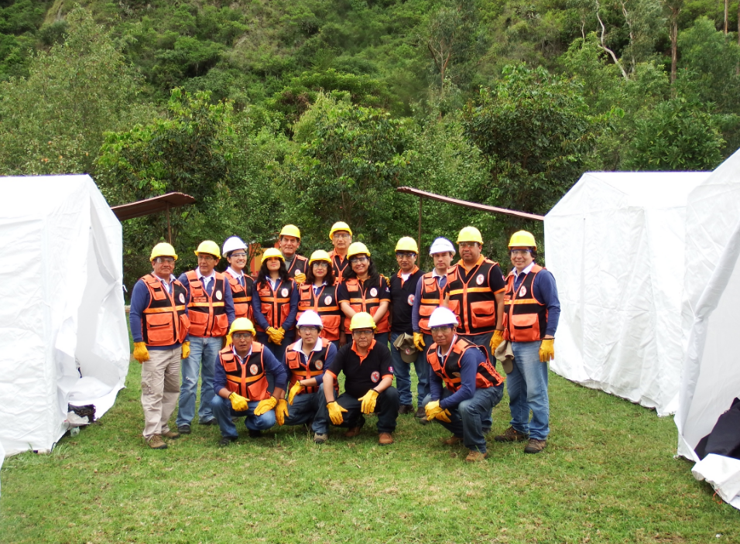
ESTIMACÍON DE RIESGO
PARA LA GESTIÓN REACTIVA
    Sustento para Declaratoria de Estado de Emergencia por peligro inminente
    Implentación de Sistemas de Alerta Temprana
    Escenarios para Simulacros y/o Simulaciones
    Implementación de albergues temporales
    Cuantificación de ayuda humanitaria
    Implementación de los planes para la GR
    Otros

Slide 13
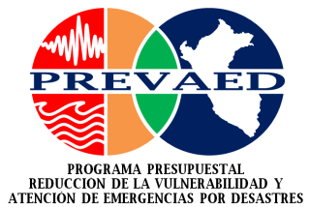
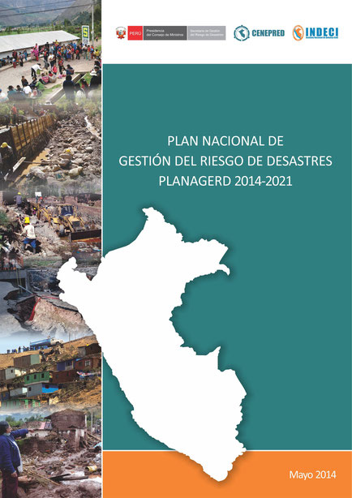
IMPLEMENTACIÓN DE LOS PLANES PARA LA GRD
Plan de Contingencia
Plan de Prevención y Reducción del Riesgo de desastres
Plan de Rehabilitación
Plan de Preparación
Plan de Operaciones de Emergencia
Plan de Educación Comunitaria en Gestión Reactiva

Slide 14


DESARROLLO DE CAPACIDADES

Slide 15








DESARROLLO DE CAPACIDADES
Simulacros y simulaciones a nivel nacional y regional

Slide 16



SIMULACROS MULTIPELIGRO
PROGRAMACIÓN

Slide 17
RESPONSABILIDAD DE LOS GL Y GR
PRESIDEN:
GOBERNADOR REGIONAL Y ALCALDES
IMPLEMENTAN SU
COER/COEL
Organizaciones
Sociales
GRUPO
DE
TRABAJO
(Más alto nivel, articulan la GRD en todos sus procesos)
PLATAFORMA
DE
DEFENSA CIVIL
(Integrar capacidades y acciones para la Gest. Reactiva)
Instituciones Públicas
Sector
Privado
Instituciones
Científicas
Los gobiernos regionales y locales implementan y ejecutan los siete procesos de la GRD.
ONG,
Cooperación

Slide 18


CENTRO DE OPERACIONES DE EMERGENCIA NACIONAL
(COEN)
JEFE DEL INDECI
ÁREA DE DIRECCIÓN Y
APOYO A LAS DIRECCIONES
COORDINADOR DEL COEN
EVALUADOR
COORDINACION E
INTEROPERABILIDAD
ANALISIS DE
INFORMACIÓN
COMUNICACIONES
OPERACIONES
LOGISTICA
INTERSECTORIAL E INTER-
INTITUCIONAL
PRENSA
MONITOREO Y ANALISIS
ÁREA DE COORDINACIÓN Y ANALISIS
ASISTENCIA HUMANITARIA
PRIMERA RESPUESTA
ÁREA DE MONITOREO Y PROCESAMIENTO

Slide 19



CENTRO DE OPERACIONES DE EMERGENCIA NACIONAL
(COEN)

Slide 20








USO DE LA INFORMACIÓN GEOCIENTÍFICA
MONITOREO Y EVALUACIÓN

Slide 21


SINPAD

Slide 22



SINPAD
SISTEMA DE INFORMACIÓN NACIONAL PARA LA RESPUESTA Y REHABILITACION - SINPAD
Monitoreo permanente de peligros y emergencias registrado por los Gobiernos Regionales / Locales.
Manejo de información cartográfica e integrada de instituciones del Sistema Nacional de Gestión del Riesgo de Desastres - SINAGERD, para soporte en la toma de decisiones.

Slide 23



SIGRID

Slide 24








CEPIG: Centro de Procesamiento
de Información Geoespacial
“Non Project”
Encargado de realizar estudios e investigaciones inherentes a los procesos de preparación, respuesta y rehabilitación, con énfasis en variabilidad y cambio climático, en especial en lo referido a peligros inminentes de origen natural, cuyo objetivo es generar información orientada a la acción para prepararnos y responder adecuadamente ante las emergencias o desastres.
  Escenarios de riesgo de desastres para la Gestión Reactiva
  Manuales y Guías Técnicas
  Asistencia técnica a los GL y GR.
  Sensibilización

Slide 25
VOLCANES EN PERÚ
VOLCANES ACTIVOS Y POTENCIALMENTE ACTIVOS EN EL SUR DEL PERÚ
VOCANES
Sabancaya (Activo)
Ubinas (Activo)
Misti (Activo)
Ticsani (Activo)
Yucamane (Activo)
Tutupaca (Activo)
Huaynaputina (Activo)
Coropuna
Chachani
Sara Sara
Casiri
Quimsachata
Purpuruni
Andahua
Huambo
Auquihuato
Fuente: IGP e INGEMMET
7 volcanes Activos que han presentado actividad volcánica os últimos 500 años

Slide 26

NIVELES DE RIESGO VOLCÁNICO
Niveles de Riesgo Volcánico para cada uno de los volcanes activos del Perú
Fuente: IGP e INGEMMET

Slide 27




Volcán Sabancaya (Nivel de Riesgo Muy Alto)
NIVELES DE RIESGO VOLCÁNICO
Flanco oriental del complejo volcánico
Ampato-Sabancaya
Erupción entre 1990-98 presenta un potencial destructor que podría alcanzar al Canal de Majes y por tanto con consecuencias para la Irrigación Majes que se encuentra aguas abajo. Además, este volcán está actualmente en etapa pre-eruptiva.
MAPA DE PELIGROS MÚLTIPLES DE LA ZONA PROXIMAL DEL COMPLEJO VOLCÁNICO AMPATO - SABANCAYA
MAPA DE PELIGRO POR CAÍDA DE CENIZAS Y PÓMEZ
MAPA DE PELIGRO POR FLUJO DE BARRO

Slide 28



Volcán Ubinas (Nivel de Riesgo Muy Alto)
NIVELES DE RIESGO VOLCÁNICO
Es el volcán más activo del Perú, erupcionó entre 2006 - 2009 y actualmente se encuentra en erupción desde 2013. La actividad notable de este volcán ha incluso generado la evacuación de poblaciones que se habían asentado en el valle de Ubinas (OVI).
Vista del volcán Ubinas desde el sector Sureste
MAPA DE PELIGROS DE LA ZONA PROXIMAL PARA PELIGROS MULTIPLES
MAPA DE PELIGRO POR CAÍDA DE CENIZAS PARA UNA ERUPCIÓN BAJA A MODERADA
MAPA DE PELIGRO POR CAÍDA DE CENIZAS PARA UNA ERUPCIÓN DE MODERADA A GRANDE
Fuente: Observatorio Vulcanologico de Ingemmet

Slide 29



Volcán Misti (Nivel de Riesgo Muy Alto)
NIVELES DE RIESGO VOLCÁNICO
Su última erupción data de los tiempos del Inca Pachacutec, y tiene actualmente a sus faldas a la segunda ciudad del país con cerca de un millón de habitantes y mucha importante infraestructura en su cercanía(Fuente: OVI).
Vista del volcán Misti desde la ciudad de Arequipa
MAPA DE PELIGROS DE LA ZONA PROXIMAL PARA PELIGROS MULTIPLES
MAPA DE PELIGRO DEL MISTI POR EMPLAZAMIENTO DE FLUJO DE LODO
MAPA DE PELIGRO POR CAÍDA DE CENIZAS DEL VOLCÁN MISTI, PARA UN ESCENARIO MODERADO A ALTO

Slide 30




REDES DE MONITOREO VOLCÁNICO
Red Monitoreo Geoquímico
Red Monitoreo Sísmico
Sabancaya: 04 estaciones
Misti: 07 estaciones
Ubinas: 05 estaciones
TOTAL= 16 estaciones sísmicas-telemétricas, tiempo real
Red Monitoreo Geodésico

Slide 31



COMITÉ CIENTÍFICO-TÉCNICO

Slide 32




ACCIONES DE PREPARACIÓN EN AREQUIPA
SENSIBILIZACIÓN
SIMULACROS
Evacuación peatonal
MISTI
INGEMMET
Evacuación vehicular

Slide 33



ACCIONES DE PREVENCIÓN
Y PREPARACIÓN
Se estableció y señalizó el límite de expansión urbana bajo Ordenanza Municipal en el Distrito de Alto Selva Alegre
INGEMMET

Slide 34


ACCIONES DE PREPARACIÓN PARA LA RESPUESTA
Elaboración del Plan de Contingencia ante erupción del volcán Misti, en Alto Selva Alegre con la sistencia técnica del INGEMMET, INDECI, IGP
Elaboración del Plan de Emergencia ante erupción del volcán Misti en el Centro de Operaciones de Emergencia del Gobierno Regional de Arequipa

Slide 35





ACCIONES DE PREPARACIÓN PARA LA RESPUESTA
El sector Salud en actividad durante el 1.er Simulacro de Evacuación por Erupción Volcánica del Misti.
Capacitación a la población por parte del IGP e INGEMMET sobre el peligro volcánico y medidas de protección ante erupciones volcánicas, en coordinación con las municipalidades distritales

Slide 36




ACCIONES DE RESPUESTA ANTE EL PELIGRO
Evacuación de la población de Querapi y Ubinas al incrementarse actividad eruptiva del volcán Ubinas
UBINAS
Campamento de Chacchagen, donde se albergó a la población de Ubinas, Tonohaya, San Miguel y Escacha, como medida de prevención por incremento de actividad eruptiva del volcán Ubinas en el año 2006
Albergue de Anascapa, donde la población de Ubinas permaneció por poco más de un año.

Slide 37





CENTRO DE SENSIBILIZACIÓN DE RIESGO
DDI - AREQUIPA

Slide 38

CAMPAÑAS DE DIFUSIÓN Y SENSIBILIZACIÓN
http://www.indeci.gob.pe/

Slide 39
MUCHAS GRACIAS

